Slide 1
电子技术基础
主讲教师：信息工程系 蒋恬
办公室：11102
E-mail：jiangtian900413@163.com
电话：18677383984

Slide 2
本节课要点
课程介绍
1.1 电路和电路模型
1.2 电路的基本变量

Slide 3
课程介绍
课程定位：工科学科基础必修
为什么要学习电子技术?
  掌握必要的电子方面的基本知识和技能
  学习用工程的方法分析问题,解决问题

Slide 4
课程介绍
主要教学内容
电路基础
模拟电子技术
数字电子技术
电子技术

Slide 5
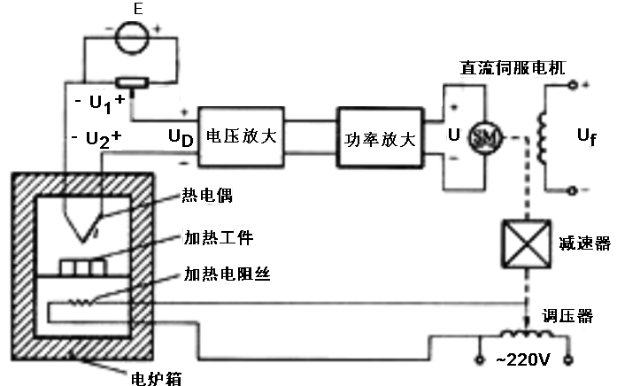
模拟器件
电炉箱恒温自动控制系统

Slide 6
课程介绍
电路基础教学内容
  第1章 电路的基本概念和基本定理
  第2章 直流电路及基本分析法
  第3章 一阶电路分析的分析
  第4章 正弦稳态电路分析

Slide 7
课程介绍
模拟电子技术教学内容
  第5章 半导体器件基础
  第6章 放大电路基础
  第7章 集成运算放大器及其应用

Slide 8
课程介绍
教学参考书
  《电路与电子技术基础》 人民邮电出版社 郝晓丽主编

Slide 9
课程介绍
考核方法
  平时成绩：30%
  期末考试：70%
  最终成绩=平时成绩+期末成绩
  平时成绩：平时作业，课堂出勤和提问，小测验等

Slide 10
课程介绍
教学要求
  不要迟到早退
  上课认真听讲，不要玩手机
  上课要带草稿纸
  课后独立完成作业
  课前交作业
希望大家学有所获！

Slide 11
第1章 电路的基本概念与基本定律
1.1 电路和电路模型

Slide 12
第一章 电路的基本概念与基本定律
电路的基本概念和基尔霍夫定律是电子技术的基础。
本章首先介绍电路的基本概念和基本变量，如电路模型、电压和电流的概念及其参考方向，定义电阻、电容、电感、独立电压源和独立电流源等理想电路元件并讨论其属性。
最后介绍电路分析中最重要的定律 — 基尔霍夫定律。

Slide 13
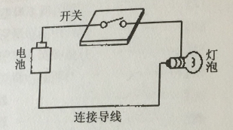
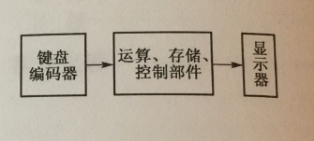
1.1 电路和电路模型
一、电路
1、 什么是电路？
电路就是电气设备或电气元件按一定的方式组成并具有一定功能的连接整体，为电流提供通路。
（a）简单照明电路
（b）计算机电路组成简化框图

Slide 14
1.1 电路和电路模型
2、 电路的分类
从电路的组成和功能上来分类：
（1）完成能量产生、传输、分配和转换，如电力系统；
（2）实现信息的传递和处理，如手机、电话、收音机、电视机、计算机等，由于这类电路所涉及的电压和电流都较小，也称为弱电系统。

Slide 15
1.1 电路和电路模型
二、电路模型
用仪器仪表对实际电路进行测量，把实际电路抽象为电路模型，用电路理论进行分析、计算。
实际电路的
分析方法
1、 理想电路元件
实际的电路是由一些按需要起不同作用的元件或器件所组成，如发电机、变压器、电动机、电池、电阻器等，它们的电磁性质是很复杂的。

Slide 16
1.1 电路和电路模型
例如：一个白炽灯在有电流通过时
消耗电能
（电阻性）
R
忽略L
产生磁场
储存磁场能量
（电感性）
R
i
L
理想电路元件
为了便于分析与计算实际电路，在一定条件下
常忽略实际部件的次要因素而突出其主要电磁性质，
把它看成理想电路元件。

Slide 17
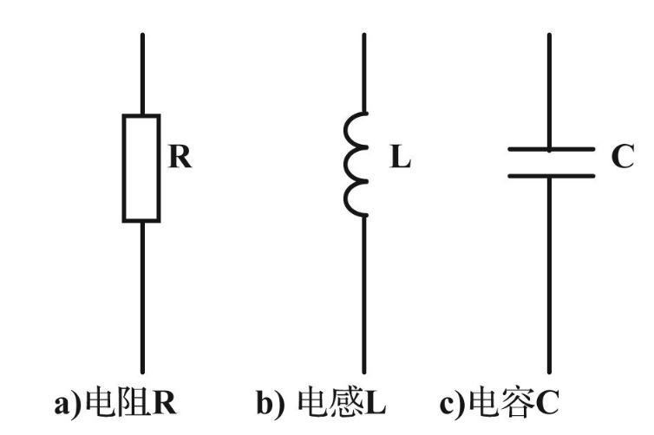
1.1 电路和电路模型
常见的理想电路元件

Slide 18


1.1 电路和电路模型
2、电路模型
S
+
开关
U_{S}
–
电源
负载
R
R₀
连接导线
实际电路
电路模型
将实际电路中的元件用理想电路元件表示、连接，称为实际电路的电路模型。

Slide 19

1.1 电路和电路模型
开关S
启辉器Q
镇流器L
220V
电容器C
日光灯管R
实际电路
s
R
+
电路模型
u_{s}
C
-
L

Slide 20
1.1 电路和电路模型
关于电路模型需要注意的几点：
（1） 理想电路元件是一种理想的模型，在物理上具有确定的电磁性能，在数学上也具有严格的定义，但实际中并不存在。
（2） 不同的实际电路部件只要具有的主要电磁特性，在一定的条件下可以用同一个电路模型来表示，如电阻器、灯泡、电炉等，主要是消耗电能，都可以用理想电阻元件作为模型。
（3） 同一个实际电路部件在不同条件下可以用不同的模型来表示。

Slide 21
1.1 电路和电路模型
集总参数元件
实际电路的几何尺寸远小于电路工作时电磁波长时，可以认为元件的参数都“集总”在一个点上，形成所谓的集总参数元件。理想元件是抽象的模型，没有体积大小，是集总参数元件。由集总参数元件构成的电路称为集总参数电路。

Slide 22
第1章 电路的基本概念与基本定律
1.2 电路基本变量

Slide 23
1.2 电路基本变量
1.2 电路的基本变量
一、电流
1. 定义：
带电粒子或电荷在电场力作用下的定向运动
形成电流。
2. 大小：
（单位时间内通过某一截面的电荷量）
电流的单位：
A（安培）、kA（千安）、mA(毫安）、
μA（微安）

Slide 24
1.2 电路基本变量
3. 方向：
电流的实际方向：
正电荷运动的方向或负电
荷运动的反方向(客观存在）
电流的参考方向：
任意假定
实际方向（2A）
实际方向（2A）
参考方向
参考方向
（参考方向与实际方向相同）
（参考方向与实际方向相反）

Slide 25
1.2 电路基本变量
二、电压
1. 定义：
电场力把单位正电荷从一点移到另一点所做的功。
2.单位：
V（伏特）、kV（千伏）、mV(毫伏）
实际方向（高电位 低电位）
3.方向：
参考方向（任选）

Slide 26
电压的实际方向规定由电位高处指向电位低处。
与电流方向的处理方法类似，
可任选一方向为电压的参考方向
例： 当u_{a} =3V u_{b} = 2V时
u₁ =1V
u₂ =－1V
最后求得的u为正值，说明电压的实际方向与参考方向一致，否则说明两者相反。

Slide 27
对一个元件，电流参考方向和电压参考方向可以相互独立地任意确定，但为了方便起见，常常将其取为一致，称关联方向；如不一致，称非关联方向。
如果采用关联方向，在标示时标出一种即可。如果采用非关联方向，则必须全部标示。

Slide 28
在电路的分析计算中，不仅要算出电压、电流的大小，还要确定这些量在电路中的实际方向。
在复杂电路分析中，必须列写电路方程，如果不知道电压、电流的方向就写不出电路方程。
但是，在电路中各处电压、电流的方向很难事先判断出来。因此电路内各处电压、电流的实际方向也就不能事先确定。
为了解决以上的问题，在分析电路之前，首先假定一个电压或电流方向（参考方向）。
根据参考方向列写电路方程，当计算结果为正时，实际方向与参考方向一致；当计算结果为负时，实际方向与参考方向相反。

Slide 29
注意：
1. i、u的参考方向可任意假定。但一经选定，分析过程中不应改变。
2. 电路中标出的方向一律指参考方向。
3. 同一元件的 u、 i 同方向，称为关联参考方向。
–
+
–
+
I
I
I
I
或
U
R
U
R
或
U
R
U
R
+
–
+
–
关联参考方向
非关联参考方向

Slide 30
三、电能和电功率
1、定义：电场力在单位时间内所做的功称为电功率，简称功率。
2、功率与电流、电压的关系：
关联方向时：
p =ui
非关联方向时：
p =－ui
p＞0时吸收功率；p＜0时发出功率，即该元件向外电路提供功率或产生功率。

Slide 31
3、无源元件和有源元件
假设元件吸收功率为p(t)，并设w(-∞)=0，则对公式
从-∞到t积分，可以得到从-∞到t的时间内元件吸收的能量，为:
如果对任意时刻t，均有w(t)≥0，则该元件称为无源元件，否则称为有源元件。
所以，无源元件是指在接入任一电路进行工作的全部时间范围内，总的输入能量不为负值的元件，有源元件是指在接入电路进行工作的某个时刻t，w(t)<0，即供出能量，甚至任何时刻一直功能。

Slide 32
例1.1：求图示各元件的功率.
（a）关联方向，
P=UI=5×2=10W，
P>0，吸收10W功率。
（b）关联方向，
P=UI=5×(－2)=－10W，
P<0，产生10W功率。
（c）非关联方向，
P=－UI=－5×(－2)=10W，
P>0，吸收10W功率。

Slide 33
例： I=1A，U₁=10V，U₂=6V，U₃=4V。求各元件功率，并分析电路的功率平衡关系。
解：元件A：非关联方向，
P₁=-U₁I=-10×1=-10W，P₁<0，产生10W功率;
元件B：关联方向，
P₂=U₂I=6×1=6W，P₂ > 0，吸收6W功率;
元件C：关联方向，
P₃=U₃I =4×1=4W，P₃>0，吸收4W功率;
P₁+P₂+P₃=-10+6+4=0，功率平衡。

